Slide 1
CHƯƠNG VI: NHIỆT
BÀI 26
NĂNG LƯỢNG
NHIỆT VÀ NỘI NĂNG

Slide 2
I. Một số tính chất của phân tử, nguyên tử
II. Khái niệm năng lượng nhiệt
III. Khái niệm nội năng
IV.Luyện tập

Slide 3

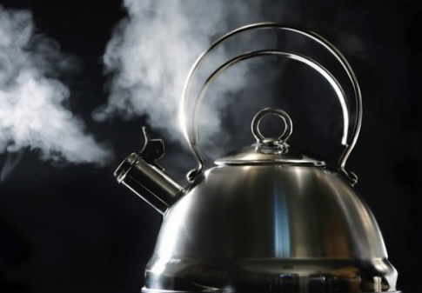
Ngay từ lớp 6, các em đã được làm quen với năng lượng nhiệt. Theo em, năng lượng nhiệt là gì và tại sao mọi vật đều luôn có năng lượng này?

Slide 4
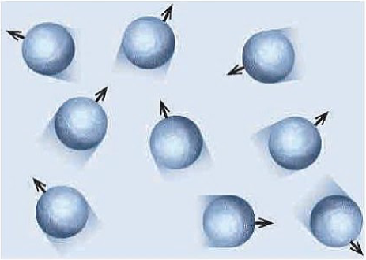
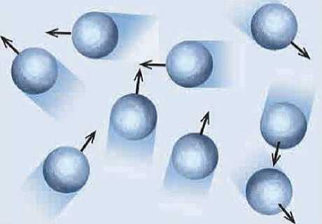
Một số tính chất của phân tử, nguyên tử.
a b
Hình 26.1 Chuyển động của phân tử trong vật có nhiệt độ thấp (a), trong vật có nhiệt độ cao hơn (b)

Slide 5

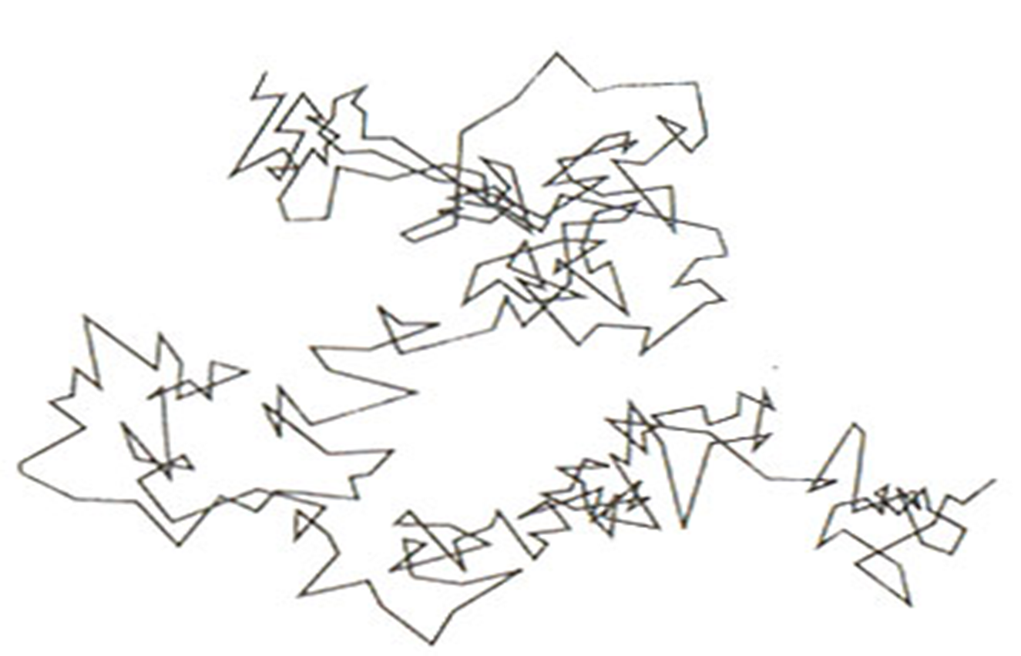

Hình 26.2 Đường đi của các hạt phấn hoa trong thí nghiệm Brown
Hình 26.3 Va chạm của các phân tử nước vào các hạt phấn hoa

Slide 6
BÀI 26. NĂNG LƯỢNG NHIỆT VÀ NỘI NĂNG
HOẠT ĐỘNG NHÓM
Xem video Thí nghiệm Brown
Cá nhân đọc SGK mục I.
Thảo luận nhóm trả lời câu hỏi phiếu học tập 1.

Slide 7


BÀI 26. NĂNG LƯỢNG NHIỆT VÀ NỘI NĂNG
01
02
03
Video Thí nghiệm Brown

Slide 8
BÀI 26. NĂNG LƯỢNG NHIỆT VÀ NỘI NĂNG
PHIẾU HỌC TẬP 1 Câu 1: Ông Brown đã quan sát được các hạt phấn hoa chuyển động như thế nào? ………………………………………………………………………………………………. Câu 2: Tại sao các hạt phấn hoa lại chuyển động như vậy? ………………………………………………………………………………………………. Câu 3: Nhiệt độ càng cao thì chuyển động của các hạt phấn hoa sẽ xảy ra như thế nào? Vì sao? ……………………………………………………………………………………………….
01
02
03

Slide 9
BÀI 26. NĂNG LƯỢNG NHIỆT VÀ NỘI NĂNG
PHIẾU HỌC TẬP 1 Câu 1: Ông Brown đã quan sát được các hạt phấn hoa chuyển động như thế nào? TL: Các hạt phấn hoa chuyển động hỗn độn không ngừng về mọi phía. Câu 2: Tại sao các hạt phấn hoa lại chuyển động như vậy? TL: Do các phân tử nước chuyển động hỗn độn, va chạm vào các hạt phấn hoa làm nó chuyển động theo mọi phía. Câu 3: Nhiệt độ càng cao thì chuyển động của các hạt phấn hoa sẽ xảy ra như thế nào? Vì sao? TL: Nhiệt độ càng cao thì chuyển động của các hạt phấn hoa sẽ chuyển động càng nhanh. Do các phân tử nước chuyển động nhanh hơn làm cho các hạt phấn hoa va chạm càng mạnh.
01
02
03

Slide 10
Quan sát hình ảnh 26.1, 26.2, 26.3 SGK hoạt động cặp đôi hoàn thành phiếu học tập số 2
PHIẾU HỌC TẬP SỐ 2
Câu hỏi |  | Đáp án
?1 | Nguyên tử, phân tử chuyển động như thế nào?
?2 | Khi nhiệt độ của vật càng cao thì nguyên tử, phân tử chuyển động như thế nào?
?3 | Thế nào là lực tương tác giữa các nguyên tử, phân tử?
Các phân tử, nguyên tử chuyển động hỗn độn không ngừng về mọi phía.
Khi nhiệt độ của vật càng cao thì chuyển động hỗn loạn của các phân tử, nguyên tử cấu tạo nên vật chuyển động càng nhanh.
Giữa các phân tử, nguyên tử có lực hút và lực đẩy gọi là lực tương tác phân tử, nguyên tử.

Slide 11
Một số tính chất của phân tử, nguyên tử.
- Các phân tử, nguyên tử chuyển động hỗn độn không ngừng về mọi phía.
- Khi nhiệt độ của vật càng cao thì chuyển động hỗn loạn của các phân tử, nguyên tử cấu tạo nên vật chuyển động càng nhanh.
- Giữa các phân tử, nguyên tử có lực hút và lực đẩy gọi là lực tương tác phân tử, nguyên tử.

Slide 12
II. Khái niệm năng lượng nhiệt

Slide 13
PHIẾU HỌC TẬP SỐ 3
?5. Thế nào là chuyển động nhiệt? Thế nào là nhiệt năng? ………………………………………………………………… …………………………………………………………………… ……………………………………………………………………?6. Giải thích tại sao mọi vật đều có nhiệt năng? …………………………………………………………………… ……………………………………………………………………?7.Nhiệt năng của vật thay đổi thế nào khi tăng nhiệt độ của vật? ………….…………………………………………………………

Slide 14
PHIẾU HỌC TẬP SỐ 3
?5.Thế nào là chuyển động nhiệt? Thế nào là nhiệt năng? +Vì nhiệt độ của vật càng cao thì chuyển động hỗn loạn của các phân tử, nguyên tử cấu tạo nên vật chuyển động càng nhanh nên chuyển động này của các phân tử, nguyên tử được gọi là chuyển động nhiệt. + Năng lượng mà vật có được nhờ chuyển động nhiệt gọi là năng lượng nhiệt (gọi tắt là nhiệt năng). ?6. Giải thích tại sao mọi vật đều có nhiệt năng? + Do mọi vật được cấu tạo từ phân tử, nguyên tử mà các phân tử, nguyên tử chuyển động hỗn độn không ngừng nên mọi vật đều có nhiệt năng. ?7. Nhiệt năng của vật thay đổi thế nào khi tăng nhiệt độ của vật? + Khi tăng nhiệt độ của vật thì nhiệt năng của vật tăng.

Slide 15
II. Khái niệm năng lượng nhiệt
- Nhiệt độ của vật càng cao thì chuyển động hỗn loạn của các phân tử, nguyên tử cấu tạo nên vật chuyển động càng nhanh nên chuyển động này được gọi là chuyển động nhiệt.
- Năng lượng mà vật có được nhờ chuyển động nhiệt gọi là năng lượng nhiệt (gọi tắt là nhiệt năng).
- Do các phân tử, nguyên tử chuyển động hỗn độn không ngừng nên mọi vật đều có nhiệt năng. Khi tăng nhiệt độ của vật thì nhiệt năng của vật tăng.

Slide 16


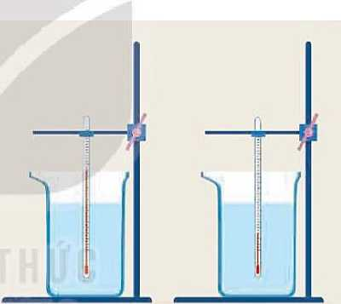
Thảo luận
1. Mô tả, giải thích và thực hiện 2 cách khác nhau để tăng năng lượng nhiệt của hai bàn tay mình?
2. Tìm ví dụ thực tế về sự chuyển hóa nhiệt năng sang các dạng năng lượng khác và ngược lại?
a b
Bố trí thí nghiệm so sánh nội năng và động năng phân tử của nước

Slide 17
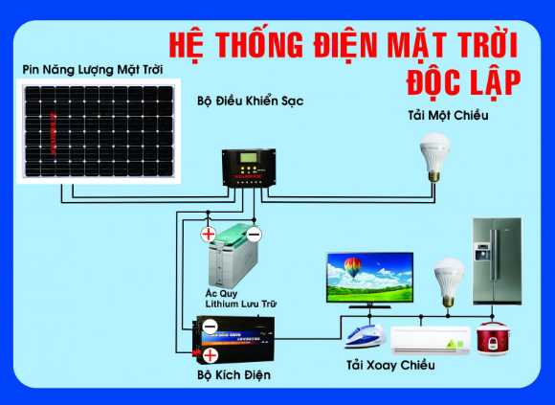




Liên hệ thực tế

Slide 18

III. Khái niệm nội năng
Nghiên cứu thông tin trong SGK hoạt động cá nhân trả lời câu hỏi sau ( 5 phút)
?8. Vì sao các phân tử, nguyên tử có động năng? Động năng của phân tử, nguyên tử sẽ thay đổi như thế nào khi phân tử chuyển động nhanh hơn?
?9. Thế nào là thế năng tương tác phân tử, nguyên tử? Thế năng tương tác nguyên tử phụ thuộc vào yếu tố nào?
?10. Nội năng của vật là gì?

Slide 19
1. Động năng và thế năng của phân tử, nguyên tử
a) Động năng
Do phân tử, nguyên tử chuyển động hỗn loạn không ngừng nên chúng có động năng.
Phân tử, nguyên tử chuyển động càng nhanh thì động năng càng lớn.

Slide 20
b) Thế năng
Các phân tử, nguyên tử tương tác với nhau thông qua lực tương tác phân tử, nguyên tử nên chúng cũng có thế năng, gọi là thế năng tương tác phân tử, nguyên tử (gọi tắt là thế năng phân tử, nguyên tử).
Thế năng phân tử, nguyên tử có độ lớn phụ thuộc vào khoảng cách giữa các phần tử, nguyên tử.

Slide 21
2. Nội năng
Nội năng của một vật là tổng động năng và thê năng của các nguyên tử, phân tử cấu tạo nên vật.
Hoạt động thí nghiệm
NHÓM 1,2
NHÓM 3,4
NHÓM 5,6
Quan sát H26.4 nêu dụng cụ, cách tiến hành và tiến hành TN theo nhóm, trả lời câu hỏi sgk/107
Tiến hành thí nghiệm đun nước ( H26.6), thảo luận trả lời câu /108
Tiến hành TN H26.5 trả lời câu hỏi/107.

Slide 22

Nhóm 1,2
?1. So sánh động năng của phân tử nước ở Hình 26.4a với động năng của phân tử nước ở Hình 26.4b.
?2. So sánh nội năng của nước trong hai cốc ở Hình 26.4.
1. Động năng của phân tử nước ở Hình 26.4a lớn hơn động năng của phân tử nước ở Hình 26.4b vì nhiệt độ càng cao, các phân tử, nguyên tử nước chuyển động càng nhanh nên động năng càng lớn.
01
2. Nội năng của phân tử nước ở Hình 26.4a lớn hơn nội năng của phân tử nước ở Hình 26.4b vì động năng của phân tử nước ở Hình 26.4a lớn hơn động năng của phân tử nước ở Hình 26.4b.
02
Notes:
Nhóm tìm hiểu báo cáo và giáo viên tổng kết.
GV kết luận những gì các em nhìn thấy là các ví dụ về các thể rắn, thể lỏng, thể khí của chất. Mỗi chất có thể tồn tại ở các thể khác nhau và có tính chất khác nhau.

Slide 23
Nhóm 3,4
Trong quá trình trên, động năng của phân tử nước và nguyên tử kim loại; nội năng của nước và của quả cầu trong bình thay đổi như thế nào?
Động năng của phân tử nước giảm và động năng của nguyên tử kim loại tăng lên.
01
Nội năng của phân tử nước giảm và nội năng của quả cầu tăng lên.
02
Notes:
Nhóm tìm hiểu báo cáo và giáo viên tổng kết.
GV kết luận những gì các em nhìn thấy là các ví dụ về các thể rắn, thể lỏng, thể khí của chất. Mỗi chất có thể tồn tại ở các thể khác nhau và có tính chất khác nhau.

Slide 24
Nhóm 5,6
? H12. Tại sao từ khi bắt đầu đun tới khi nước bắt đầu sôi thì nhiệt độ của nước tăng dần? ? H13. Khi nước đã sôi nhiệt độ của nước không tăng dù vẫn tiếp tục đun thì nhiệt năng mà nước nhận được từ đèn cồn đã chuyển hóa thành dạng năng lượng nào?
Khi nước được đun (truyền nhiệt từ nguồn nhiệt) thì các phân tử, nguyên tử của nước chuyển động nhanh lên làm nội năng của nước tăng và nhiệt độ của nước tăng theo. Vì nhiệt độ sôi của nước là 100⁰C nên nước sẽ nhận nhiệt lượng từ nguồn nhiệt truyền cho nó tới khi nó sôi.
01
Khi nước đã sôi ở 100⁰C, ta tiếp tục đun thì nước dùng lượng nhiệt đó để chuyển từ thể lỏng sang thể hơi nên nhiệt độ nước không tăng mà vẫn giữ 100⁰C đến khi cạn dần. Trong quá trình này, vẫn có sự chuyển hóa nhiệt năng thành động năng của phân tử nước.
02
Notes:
Nhóm tìm hiểu báo cáo và giáo viên tổng kết.
GV kết luận những gì các em nhìn thấy là các ví dụ về các thể rắn, thể lỏng, thể khí của chất. Mỗi chất có thể tồn tại ở các thể khác nhau và có tính chất khác nhau.

Slide 25

3. Sự tăng, giảm nội năng.
- Khi một vật được làm nóng, các phân tử, nguyên tử của vật chuyển động nhanh lên và nội năng của vật tăng.
IV.Luyện tập
Các nhóm treo sản phẩm và trình bày sản phẩm sơ đồ tư duy đã làm ở nhà.
Các nhóm còn lại đặt câu hỏi và nhận xét

Slide 26

VẬN DỤNG

Slide 27

Lấy ví dụ và giải thích hiện tượng thực tế về nhiệt năng và nội năng?

Slide 28

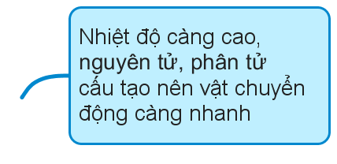

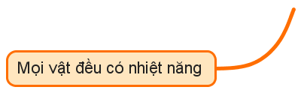




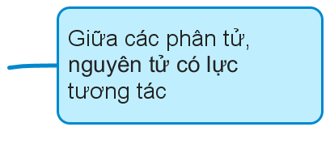










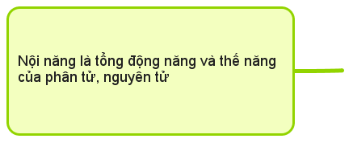

Slide 29

HƯỚNG DẪN VỀ NHÀ
Học bài cũ
Làm bài tập ở SBT
Xem trước bài 27. Thực hành đo năng lượng nhiệt bằng Joulemeter.

Slide 30


